Slide 1
Propuesta de Investigación
Objetivo de la Investigación: Mejorar la calidad de las recomendaciones en sistemas de recomendación, con énfasis en la personalización de contenidos de acuerdo al usuario. La esencia de esta investigación reside en la aplicación de métodos estadísticos de clasificación y ranking para optimizar las sugerencias proporcionadas a los usuarios.
Enfoque Metodológico: Aplicación de métodos estadísticos de clasificación y ranking para optimizar las sugerencias proporcionadas a los usuarios.
Objetivos específicos de la Investigación:
Explorar a fondo dos enfoques de aprendizaje automático:
Regresión logística
Métodos de ranking como "Bayesian Personalized Ranking" y "Learning to Rank".

Slide 2
Conceptos Claves de Aprendizaje Estadístico
Regresión:
La regresión es una técnica del aprendizaje estadístico que se utiliza para modelar la relación entre una variable dependiente y una o más variables independientes. En el contexto de sistemas de recomendación, la regresión se puede aplicar para predecir la preferencia de un usuario por un artículo específico, cuantificando así la relación entre las características del artículo y la probabilidad de elección por parte del usuario.
Clasificación:
La clasificación es otra técnica del aprendizaje estadístico que se centra en asignar categorías a los datos basándose en sus características. En el ámbito de sistemas de recomendación, la clasificación puede utilizarse para asignar un rango o categoría a un elemento específico según la probabilidad de que sea preferido por el usuario

Slide 3
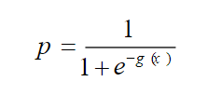

Regresión logística como sistema de recomendación
Datos:
Se cuenta con un conjunto de datos que incluye información sobre usuarios y películas.
Cada entrada en los datos representa una interacción usuario-película y si el usuario finalmente vio o no la película.
Características (Features):
Se definen diversas características (o variables independientes) que podrían influir en la probabilidad de que un usuario vea una película. Ejemplos de características podrían incluir la preferencia histórica del usuario por ciertos géneros, la calificación dada por el usuario a películas anteriores, la popularidad de la película, el género, etc.
Hipótesis de la Regresión Logística:
Sea la probabilidad condicional p=p(y=1∣x) la probabilidad de que ocurra un evento (y=1) bajo la condición X, es decir, es la probabilidad de que el usuario vea la película. A su vez, el modelo de Regresión Logística (LR) se puede expresar como:
donde g(x)=W0+W1X1+...+WnXn, W es el peso de x.
De manera similar, la probabilidad de que al usuario no le guste la película (yi​=0) es 1−p. Entonces, la probabilidad de etiqueta de la muestra se puede definir como:

Slide 4


Dado que cada muestra es independiente entre sí, su distribución conjunta es el producto de las distribuciones
Función de Perdida
La función de pérdida para la regresión logística en sistemas de recomendación se puede expresar como la entropía cruzada negativa, que mide la discrepancia entre la distribución real de las preferencias y la distribución predicha por el modelo
Por lo que aplicamos el método de estimación de máxima verosimilitud para estimar los parámetros del modelo. Redefinimos la ecuación mediante el uso del logaritmo y obtenemos:
Lo opuesto de la fórmula anterior es nuestra función objetivo.

Slide 5
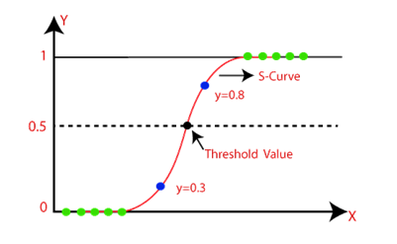
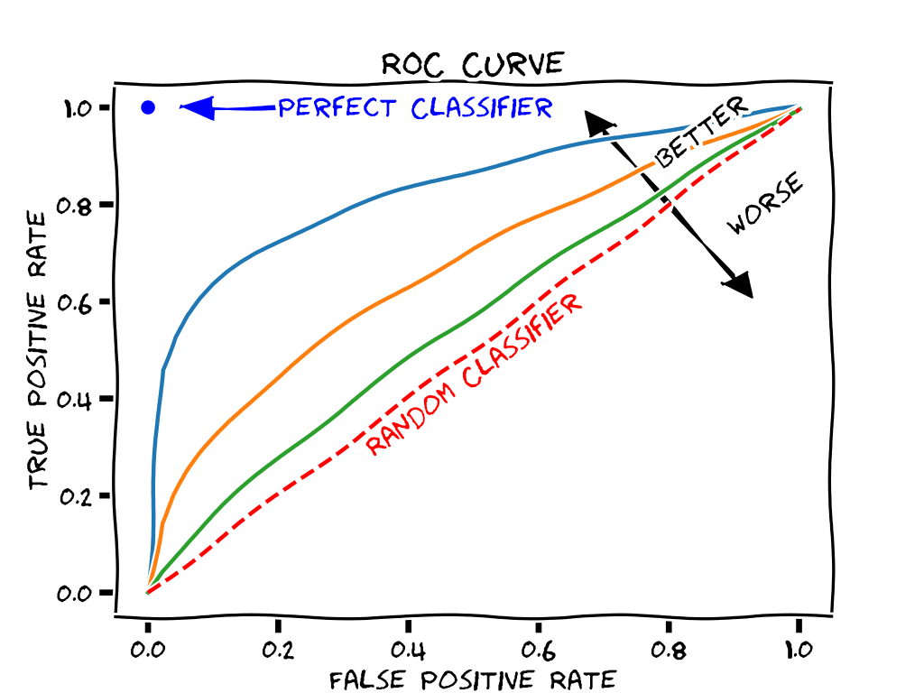
Predicción:
Una vez que el modelo está entrenado, se puede utilizar para predecir la probabilidad
de que un usuario vea una película en función de nuevas características.
Umbral de Decisión:
Se puede establecer un umbral de decisión (por ejemplo, 0.5) para convertir las probabilidades en decisiones binarias (ver la película o no verla).
Evaluación del Modelo:
Se evalúa el rendimiento del modelo utilizando métricas como precisión, sensibilidad, especificidad, y la curva ROC, dependiendo de los requisitos específicos del sistema de recomendación.

